Slide 1
Virtudes y limitaciones de la Analítica del Aprendizaje y el uso de “Big Data” en educación superior
Dr. Tomás Bautista Godínez

Slide 2
Notes:
Revoluciones:
La conectividad. El concepto que ha venido a potenciar la Cuarta Revolución Industrial. Aloja al IoT
Nos encontramos en un punto. Es decir, el espacio donde el acontecimiento se estrecha (Kandinsky, Badiou).
1. La máquina de vapor. La mecanización.
2. Producción en masa. Ensamble en línea. Electricidad.
3. Cómputo y automatización
4. Sistemas Cibers.

Slide 3
Internet of Medical Things (IoMT).
Notes:
Mantener personas seguras y saludables (Más, mejor, y menor costo).
En 2021 alcanzará los $136.8 billiones.
3.7 millones de dispositivos conectados.
Colección de datos almacenados en dispositivos médicos.
Fuente: https://www.akasmedical.com/the-next-big-thing-in-the-field-of-medicine-internet-of-things/

Slide 4
Analítica del aprendizaje
Envolvente
Aplicaciones
Generalidades de LA
Funcionalidades
Soporte al aprendizaje
Soporte al usuario
Interacción
Demandas subyacentes
LA temas relacionados
LA Entorno
Internalización
Externalización
Aprendizaje colaborativo
Analítica del aprendizaje social
Procesamiento natural del lenguaje
Ambiente
Definición de LA
Entornos de aprendizaje y recursos
Grupos y niveles
Predicción
Evaluación
Desempeño
Retroalimentación
Apoyo a la enseñanza
Visualización
Manejo del tiempo
Otros
Sistemas de información basados en cómputo.
Computo en educación
Sistemas basados en conocimiento
Analítica
Analítica en educación
Paradigmas de aprendizaje
Bases
Marcos legales
Modelos
Estructura
Estrategias, métodos, técnicas y algoritmos
Diversos paradigmas de aprendizaje
Aprendizaje autorregulado
Meta cognición
Aprendizaje colaborativo
Aprendizaje y reconfiguración social
Procesamiento natural del lenguaje, discurso y conversación
Diversos paradigmas de aprendizaje
Gobernanza
Ética
Privacidad
Protección de datos
Términos legales
Temas diversos
Peña-Ayala, A. et al. (2017)
Notes:
Las tendencias: Exploración sobre las técnicas de aprendizaje.
Desarrollo de cómputo para el procesamiento de grandes volúmenes de datos, algoritmos, métodos estadísticos, visualización, etc.
Las apuestas sobre LA: Diagnosticar, explicar, predecir, Monitoreo de las interacciones entre usuarios (alumno, alumno; docente alumno, docente docente). Recursos consultados.

Slide 5
Chatti et al. 2017
Notes:
La ausencia principal: los docentes.
La inconsistencia en los resultados de estudios empíricos.
Las concepciones simplistas sobre los datos y los métodos. (Datos incidentales, no estadísticos).
Elección de los datos, algoritmos, e interpretaciones. La necesidad de desarrollar nuevas literacidades.
Diferencias disciplinares.
Errores de interpretación de los resultados: Mirar hacia el futuro es más probable que estemos observando un síntoma de aprendizaje exitoso, que su causa.

Slide 6
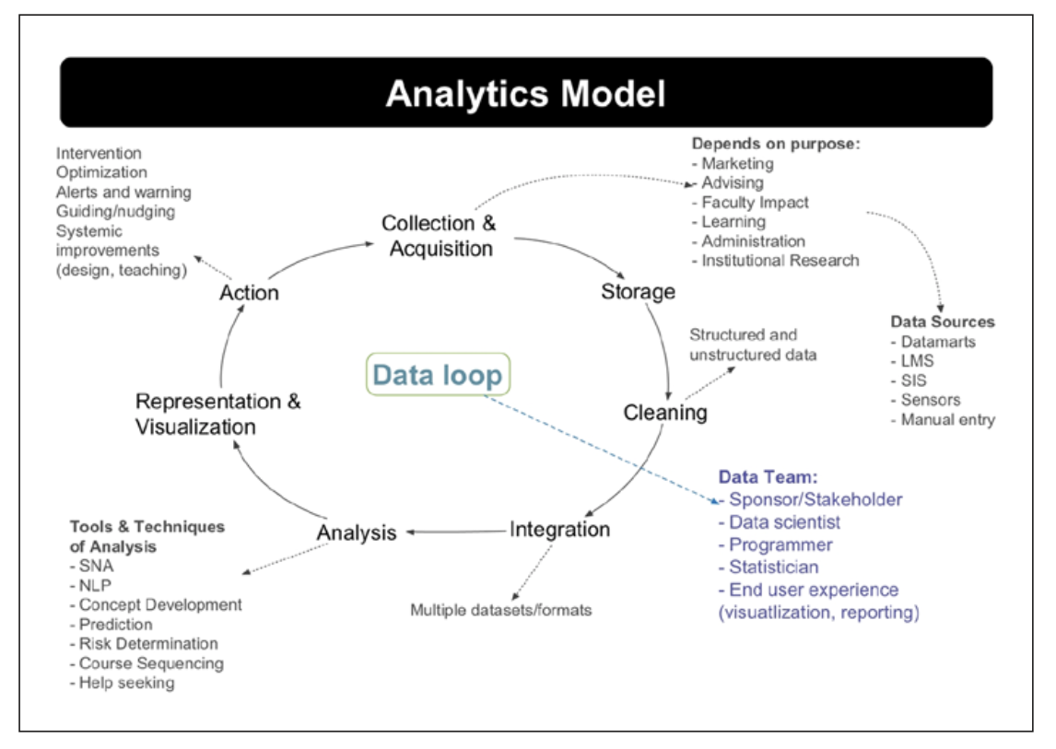
Siemens, 2013

Slide 7
Niveles de Learning Analytics
Macro.
Múltiples
programas
de una
Universidad
Meso.
Múltiples cursos
en un
periodo académico
Micro.
Un curso.
Nano.
Una actividad en un curso.
Christos Vaitsis, et al. (2016)

Slide 8
Un proceso para LA
Christos Vaitsis, et al. (2016)

Slide 9
Notes:
Pensar en la participación del docente.
Los alcances de la analítica se encuentra sobre el Actice Analytics y no en el Leargnin Analycis.

Slide 10
¿Y dónde está la vida en la analítica?

Slide 11
Marco de referencia. La evolución de la vida
Es
El Por-venir
Teoría de la Vida
Teoría del conocimiento
Fue
Hubiera
Azar
Bergson, H. (1907). La evolución creadora

Slide 12
El tiempo. Una variable dependiente
Notes:
La metáfora del Cinematógrafo. El tiempo dependiente.

Slide 13
Entendi-miento
Sistematización
Argumentación
Analítica para el aprendizaje
Un modelo sistémico
Dato
Concepto
Validez

Slide 14
tomas_bautista@cuaed.unam.mx t.bautista.g@gmail.com

